Slide 1
Муниципальное дошкольное образовательное учреждение
«Детский сад №44»
ПРОЕКТ
«ЗИМНИЕ ЗАБАВЫ»
СТАРШАЯ ГРУППА №8
Подготовили воспитатели:
Казакова Т.В., Раудина М.Ю.

Slide 2
Актуальность проекта
Сочетание движений с воздействием свежего воздуха является эффективным средством закаливания детей. Повышается сопротивляемость организма ребенка к простудным и инфекционным заболеваниям. В природных условиях движения детей становятся более естественными, непринужденными. По мере совершенствования двигательных движений растет и интерес ребят к ним. Длительность пребывания детей на воздухе в холодное время года в значительной степени зависит от правильной организации их деятельности, от создания необходимых условий для физических упражнений, веселых игр и развлечений.
Зима – это время веселых забав: на снегу, на льду. А создание снежных построек является одним из интереснейших занятий, которое помогает воспитателю рационально организовать время пребывания детей на свежем воздухе.
Благоустройство участка детского сада в холодное время года поможет организовать рациональный отдых детей во время прогулок.

Slide 3
Цель проекта: эстетическое оформление зимнего участка детского сада, охрана и укрепление здоровья воспитанников, повышение двигательной активности детей в условиях детского сада в зимний период.
Задачи:
1.Создать максимальные условия для воспитательной и образовательной работы с детьми на воздухе в зимний период.
2. Улучшить оборудование и художественное оформление участков.
3. Содействовать укреплению связи ДОУ с семьей.
4. Развивать воображение детей, умение создавать различные снежные образы.
5. Укреплять здоровье детей.
Формы работы: игровая, познавательная, продуктивная, экспериментальная деятельность; работа с родителями.
Продолжительность проекта: долгосрочный.
Участниками проекта «Зимние забавы» являются: воспитатели, воспитанники и родители воспитанников старшей группы.

Slide 4
Проект «Зимние забавы» предусматривает:
1.Благоустройсво детской площадки в зимний период.
2.Создание на площадке снежных построек для физического развития (метание, подлезание, катание и т.д.).
Результатом проекта «Зимние забавы» является благоустройство участка различными снежными постройками. Использование этих построек во время ежедневных прогулок с детьми для физического развития, эстетического и трудового воспитания.
.

Slide 5
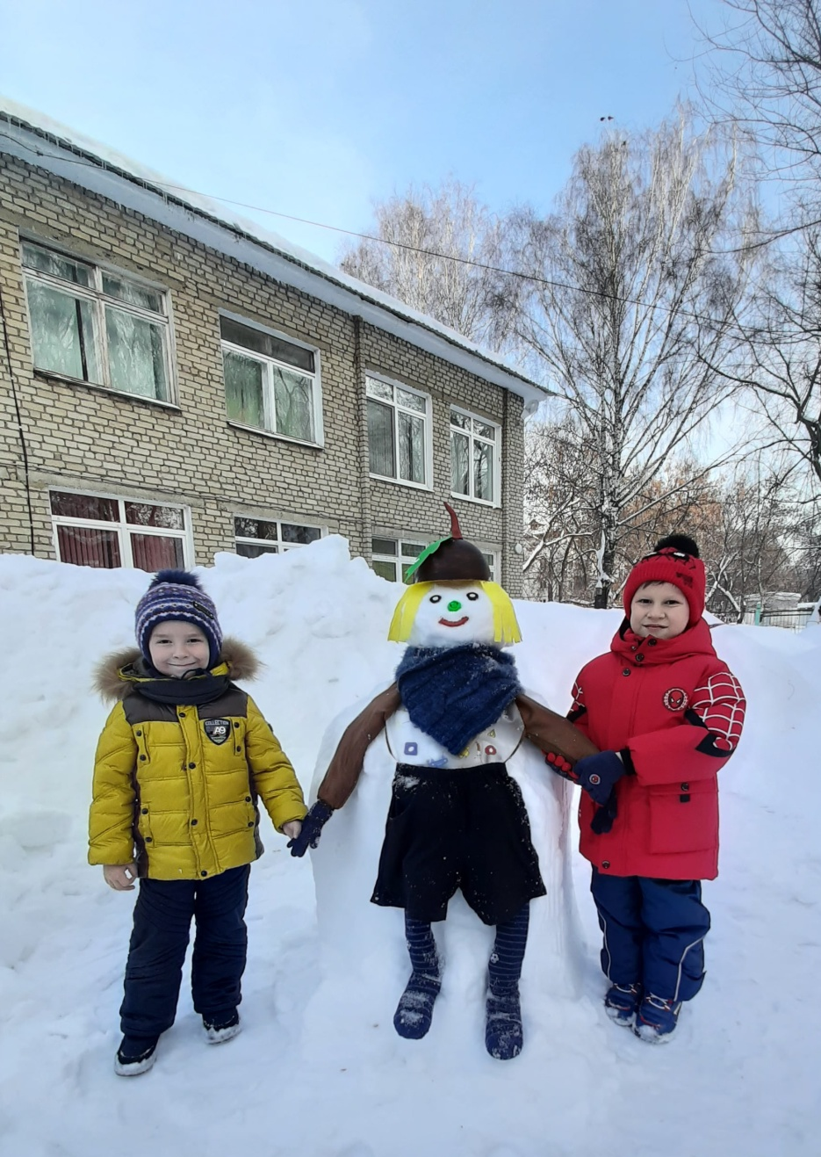
ОФОРМЛЕНИЕ УЧАСТКА
Снежная постройка
«Шалун» (один из сказочных героев Эколят)
Педагогический замысел: самым озорным и шкодливым, является Шалун. Он любит веселые игры, которых знает великое множество. Используя постройку можно провести подвижные и сюжетно – ролевые игры.
Цель: развивать фантазию и воображение; воспитывать дружеские взаимоотношения, организованность.

Slide 6
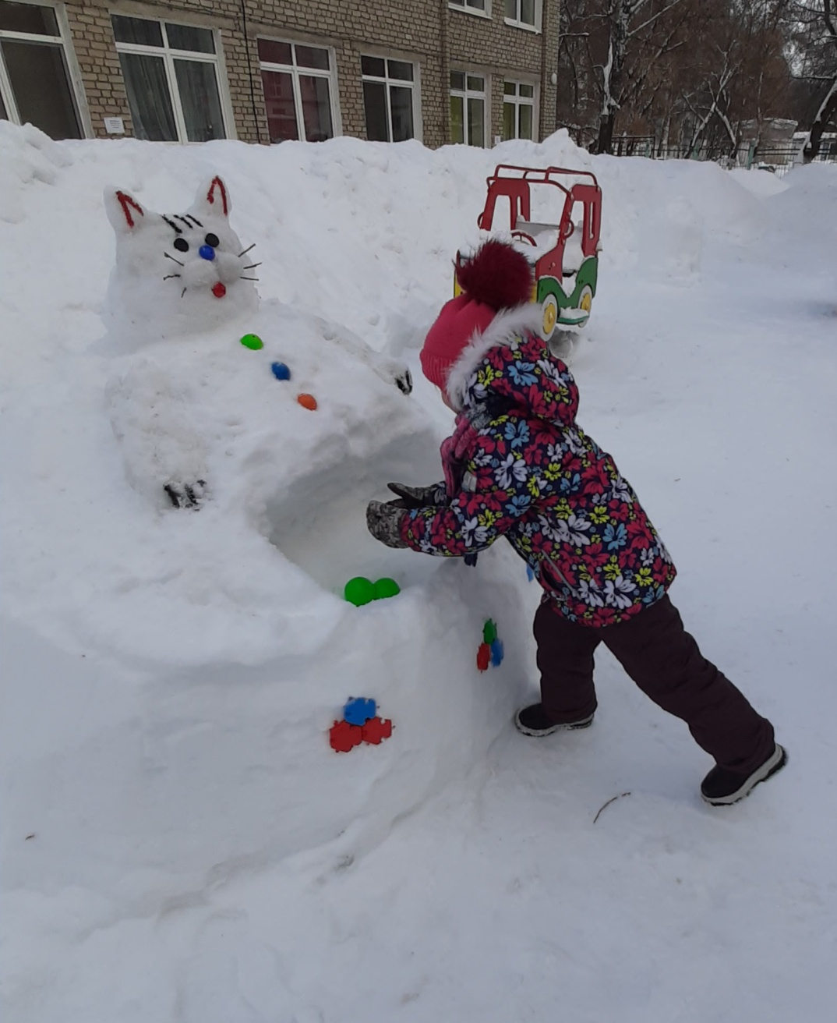
Снежная постройка «Тигрёнок»
Педагогический замысел: предназначена для подвижных игр на воздухе с метанием в горизонтальную цель; в сюжетно – ролевых играх.
Цель: укреплять мышцы плечевого пояса, туловища, мелкие мышцы рук; развивать глазомер, ловкость, координацию движений.

Slide 7
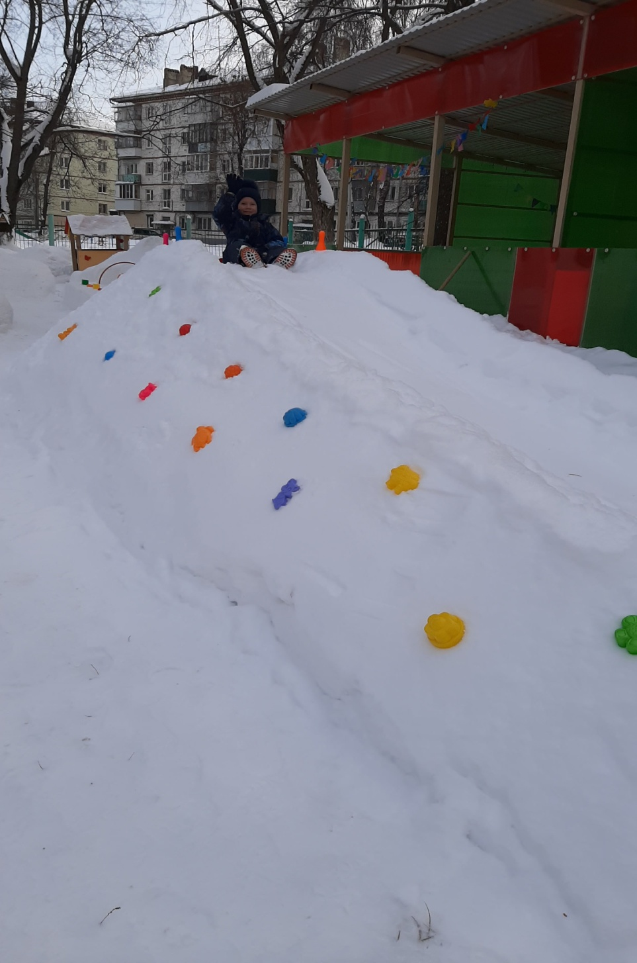
Снежная постройка «Горка»
Длинная, с одним скатом, высота 1 метр, бордюры 15 см, внизу ледяная дорожка – 1,5 метра, ступени по высоте голени ребенка, присыпанные песком.
Педагогический замысел: предназначена для подвижных игр.
Цель: развивать навыки скольжения с наклонной плоскости; укреплять группы мышц спины, рук, ног; воспитывать дружеские взаимоотношения, организованность.

Slide 8
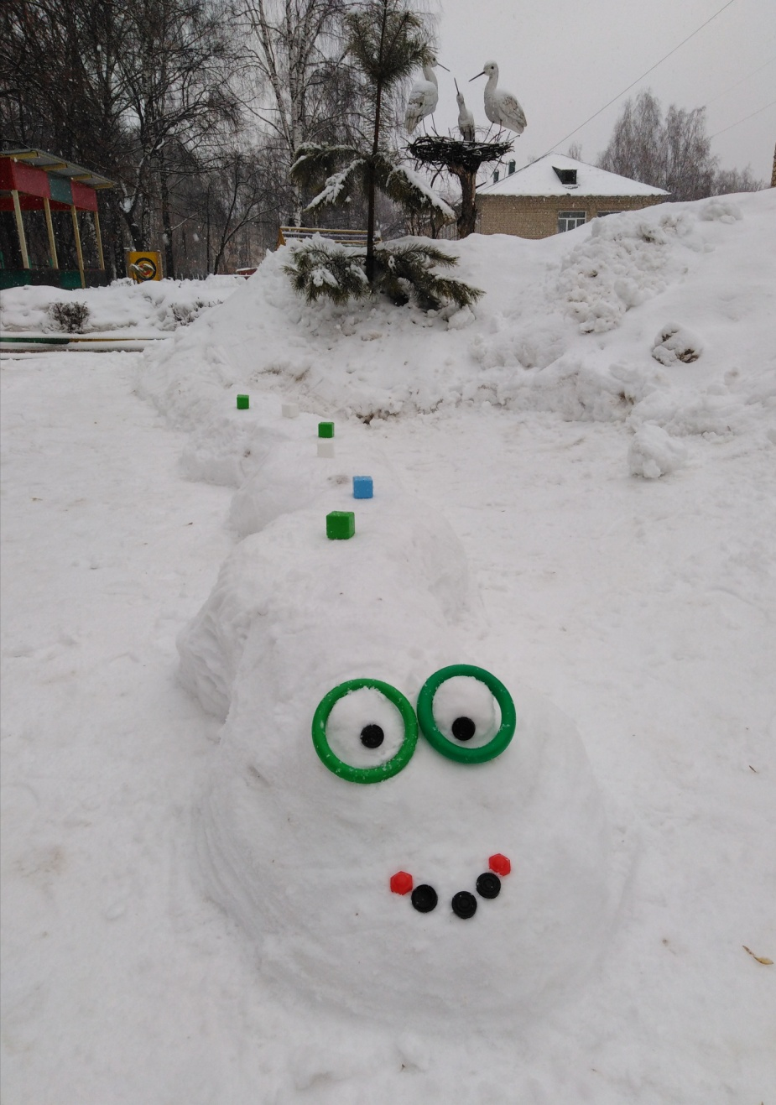
Снежная постройка «Змея» (снежный вал)
Педагогический замысел: предназначена для использования на физкультурных занятиях – прыжков, перешагивания, спрыгивания, ходьба и бег змейкой; для подвижных игр с прыжками, упражнений в равновесии; для сюжетно – ролевых игр.
Цель: укреплять группы мышц спины, рук, ног; развивать равновесие и координацию движений; воспитывать дружеские взаимоотношения, организованность.

Slide 9
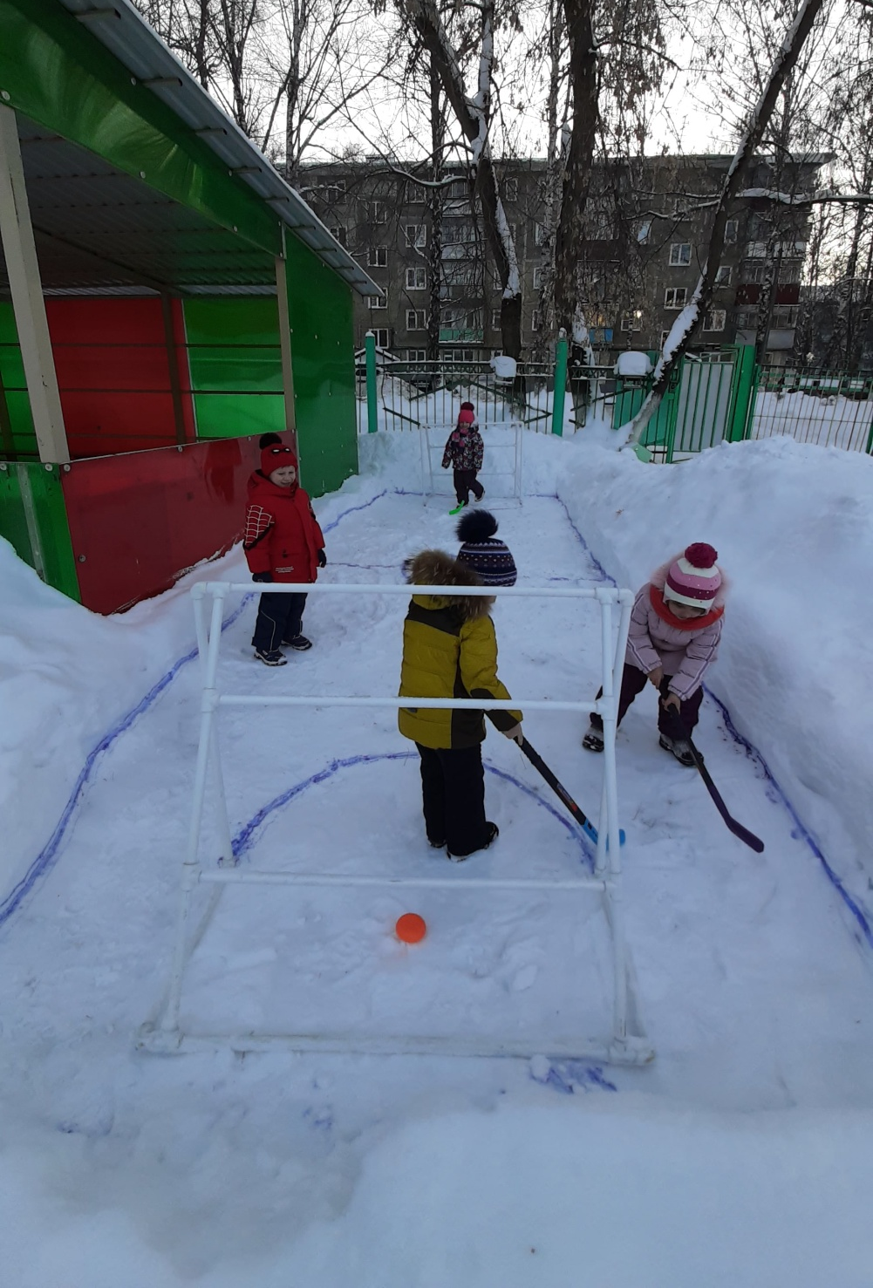
Хоккейная площадка
Педагогический замысел: формировать представление о технике игры в хоккей.
Цель: укрепление опорно-двигательного аппарата, развитие выносливости, координации, силы; воспитывать дружеские взаимоотношения, организованность.

Slide 10
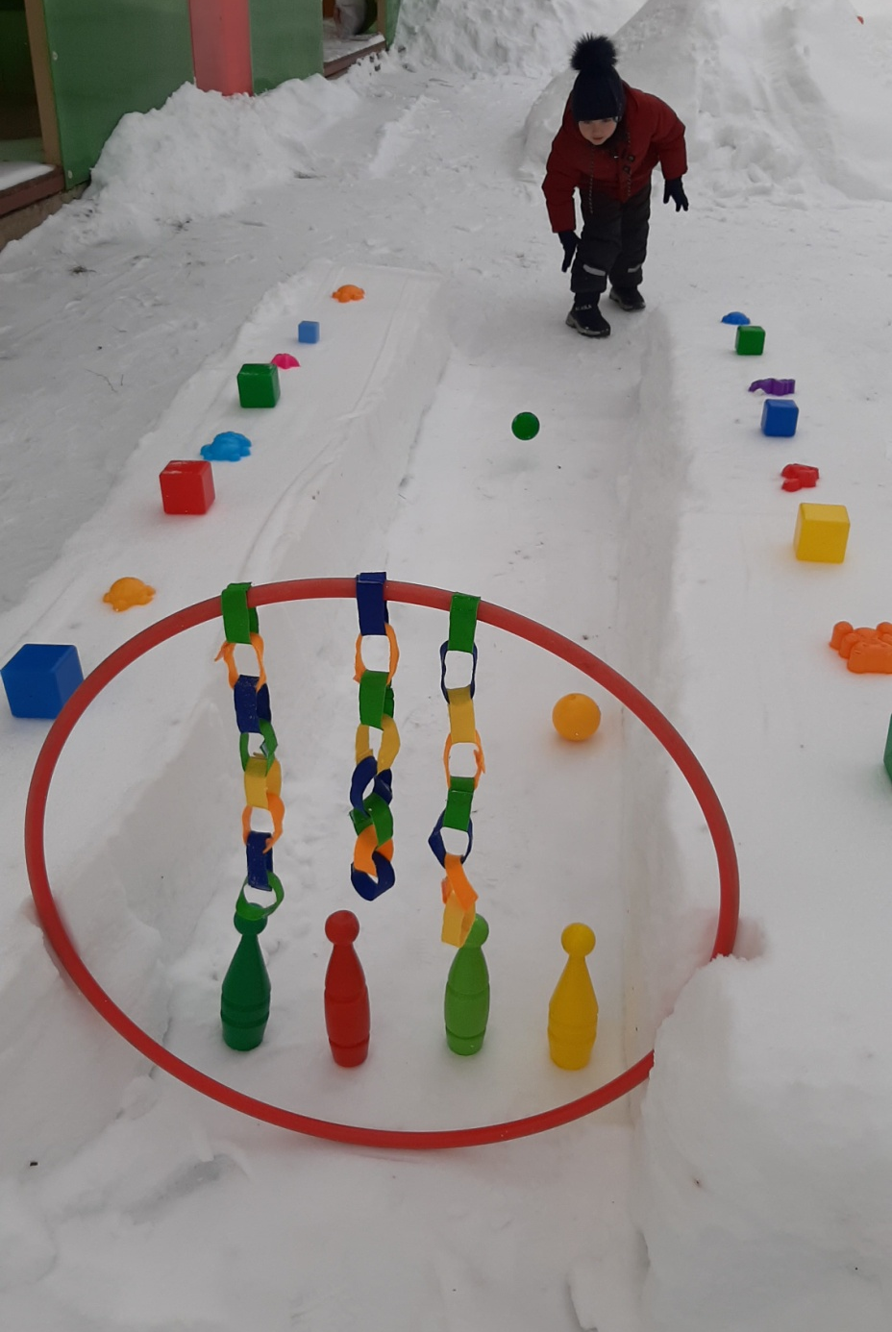
«Боулинг»
Педагогический замысел: формировать представление о технике игры в боулинг.
Цель: развитие двигательных навыков, координации движений, меткости и глазомера; учить оценивать свои результаты и результаты товарищей.

Slide 11
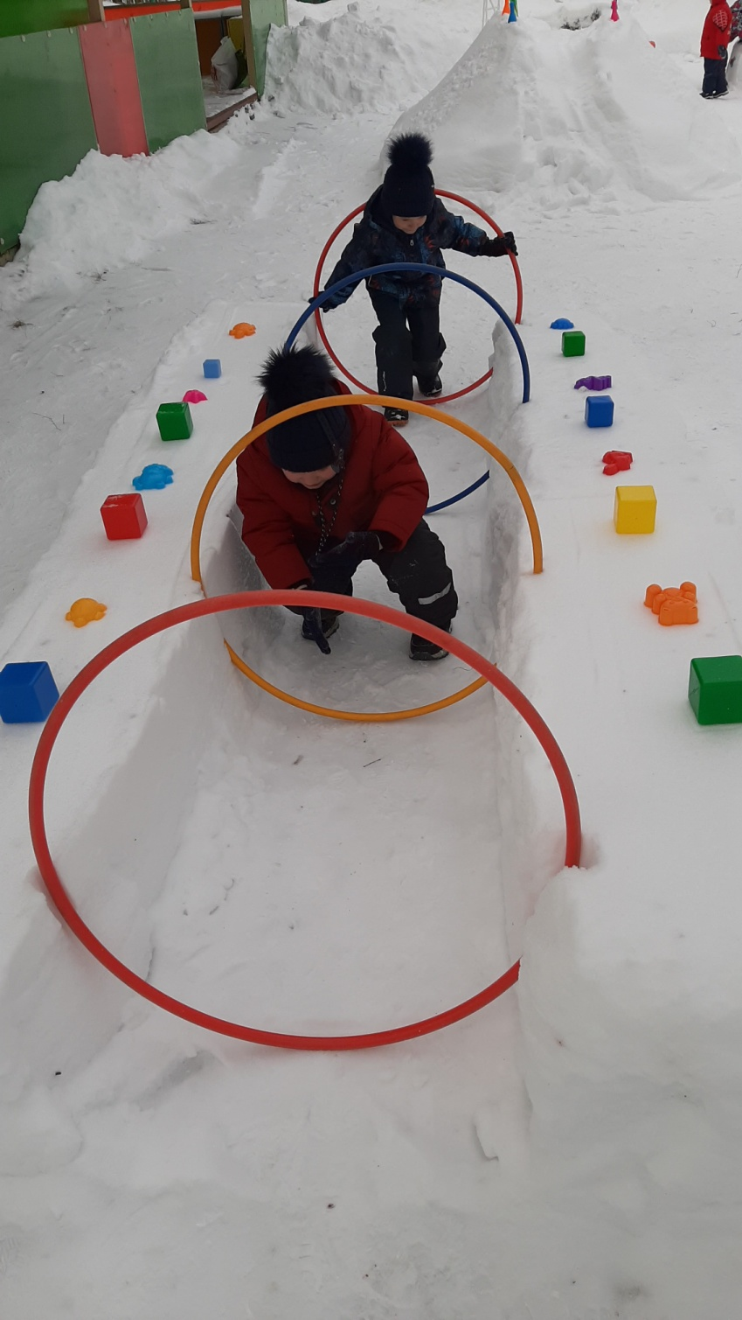
«Через тоннель»
Основу для игры «Боулинг» можно использовать для игрового упражнения «Через тоннель».
Цель: закреплять умения подлезать под обруч, развивать ловкость, быстроту.

Slide 12
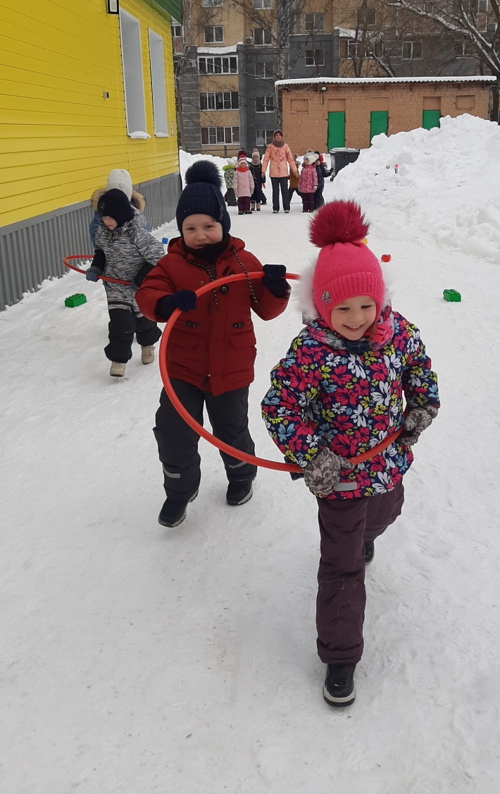
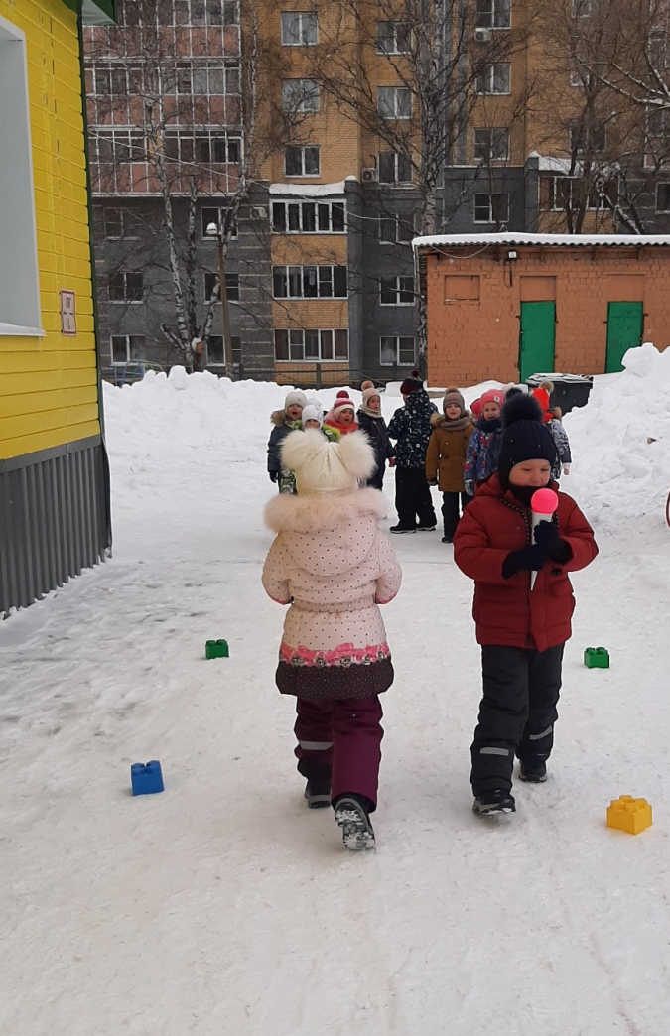
Квест - игра «Зимние забавы»

Slide 13
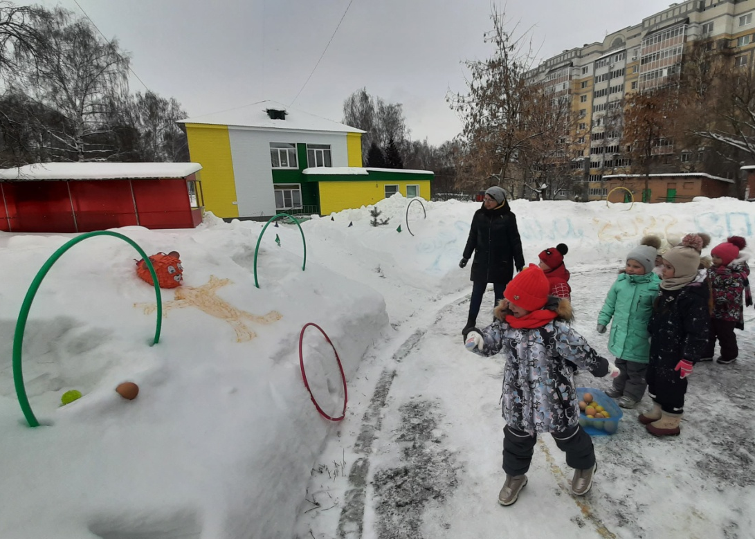
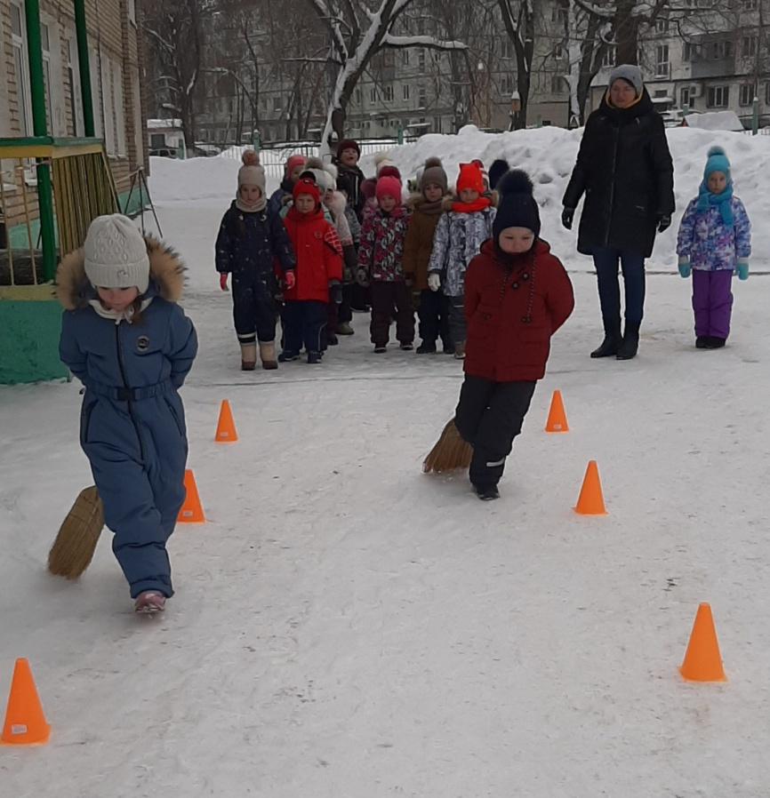

Slide 14
СПАСИБО ЗА ВНИМАНИЕ!

